Slide 1
Психосоциальные риски
Общий пакет H3SE
Модуль TCG 2.5b

Slide 2
Цели модуля
В конце модуля вы должны:
Знать, как себя вести, чтобы избежать/предупредить психосоциальные риски.

Slide 3
Конкретные ситуации
Однажды утром, прибыв на работу, Генри видит, что очень уставший коллега плачет перед своим компьютером.
Коллега Симона в течение нескольких недель ведет себя очень агрессивно на собрании и со своей командой, хотя обычно он спокойный и конструктивный.
Недавно работающий молодой человек находится в явном состоянии тревоги. Третью неделю он жалуется на высокие нагрузки в работе и на то, что не может с ними справиться ...
Что общего в этих ситуациях?

Slide 4
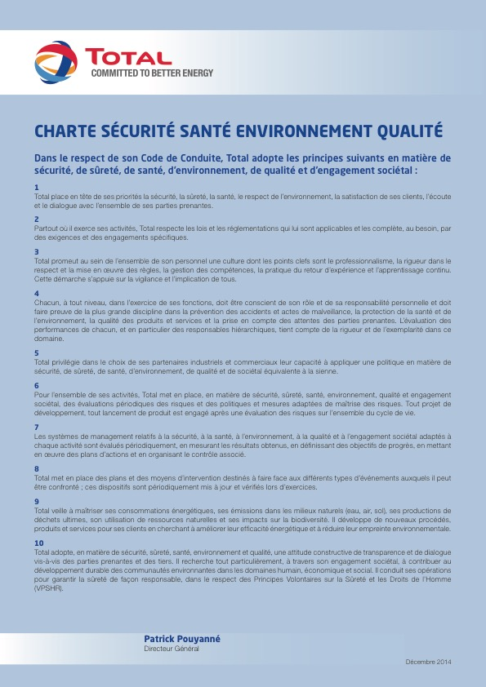
Важная тема для Группы Total
Соглашение от 20 января 2016 года о профилактике RPS с целью улучшения условий жизни на рабочем месте (во Франции).
Пакет «Совместно предупредим RPS»
См. Интранет.

Slide 5
RPS

Slide 6
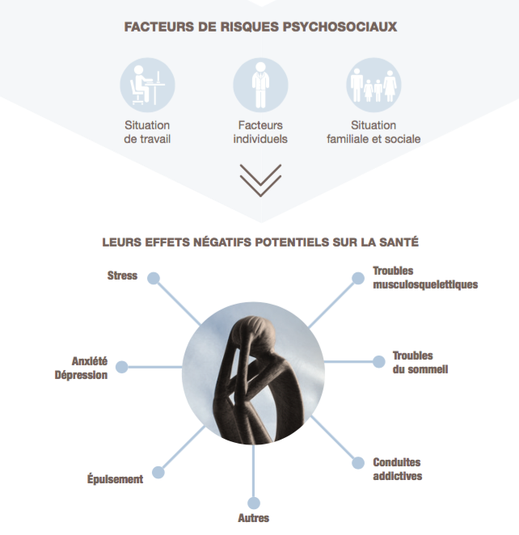
Факторы психосоциальных рисков

Slide 7
Поведение как коллеги
Правильно себя вести:
Информировать:
Направлять, в случае необходимости:

Slide 8
Поведение как коллеги
Правильно себя вести:
Быть внимательным к коллегам и, в частности, при любом изменении, которое кажется необычным поведением и которое продолжается длительное время.
Согласно этического кодекса: слушать, относиться с уважением…
Информировать:
Сообщать своему руководителю или руководителю по кадрам.
Направлять, в случае необходимости, к более подготовленному собеседнику, знакомому с проблемами RPS:
Ваш руководитель
Руководитель по кадрам
Врач (на работе), социальные работники
Представители персонала

Slide 9
Конкретные ситуации
Однажды утром, прибыв на работу, Генри видит, что очень уставший коллега плачет перед своим компьютером.
Коллега Симона в течение нескольких недель ведет себя очень агрессивно на собрании и со своей командой, хотя обычно он спокойный и конструктивный.
Недавно работающий молодой человек находится в явном состоянии тревоги. Третью неделю он жалуется на высокие нагрузки в работе и на то, что не может с ними справиться ...
Как себя вести?

